Slide 1
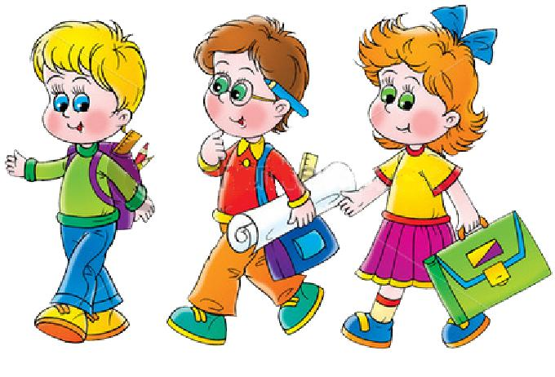
ОЛИМПИАДА ПО ЛОГОПЕДИИ
СРЕДИ УЧАЩИХСЯ
2 КЛАССОВ

Slide 2
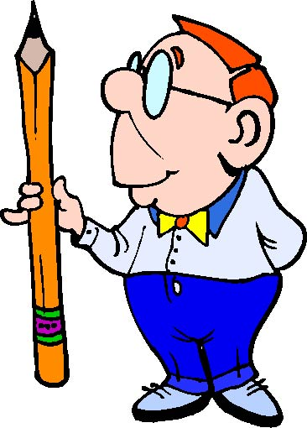
1 задание. Допишите недостающую букву.
САМОЛЁ_ КАРАНДА_ Ч_ЛОК ЧА_НИК ЗАМ_К ВЕТЕ_
ПЕ_АЛ Ш_ЛАШ М_СТ
СУМ_А К_СЫ МАШ_НА ЛЫЖ_

Slide 3
2 задание. Из ряда слов составьте предложения.
ДЫМОК, ИДЁТ, ТРУБА, ИЗ
ОРЕХИ, В, БЕЛКА, ПРРЯЧЕТ, ДУПЛО
ГРЯДКЕ, НА, ОГУРЦЫ, РАСТУТ
СИДИТ, СТОЛОМ, ПОД, КОТ

Slide 4
3 задание. Подберите парами слова, близкие по значению.
А) ПЕЧАЛЬ, АЗБУКА, МЕСЯЦ, ВРАЧ, КОНЬ, ТВЁРДЫЙ, ЛЬЁТСЯ;
Б) ГРУСТЬ, АЛФАВИТ, ЛУНА, ДОКТОР, ЛОШАДЬ, ЖЁСТКИЙ, ТЕЧЁТ;

Slide 5
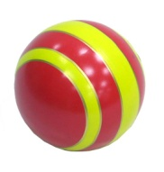
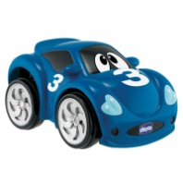
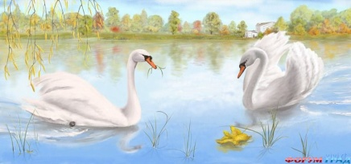
4 задание. Вставить в предложение слова вместо картинок.
Девочка сорвала
упал в речку.
Мальчик катает
На озере плавали белые
На небе после дождя появилась

Slide 6
ВЫ МОЛОДЦЫ!

